Slide 1
ĐỀ XUẤT GIẢI PHÁP
QUẢN LÝ TIẾN ĐỘ SẢN XUẤT – GIAO HÀNG TẠI
CÔNG TY TNHH SẢN XUẤT LINK KIỆN THÂN VỎ Ô TÔ THACO
Chu Lai, ngày 05 tháng 5 năm 2023

Slide 2
ĐỀ XUẤT GIẢI PHÁP
QUẢN LÝ TIẾN ĐỘ SẢN XUẤT – GIAO HÀNG TẠI
CÔNG TY TNHH SẢN XUẤT LINH KIỆN THÂN VỎ Ô TÔ THACO
Chu Lai, ngày 05/5/2023
CÔNG TY TNHH SẢN XUẤT LINH KIỆN THÂN VỎ Ô TÔ THACO | P.CNTT

Slide 3
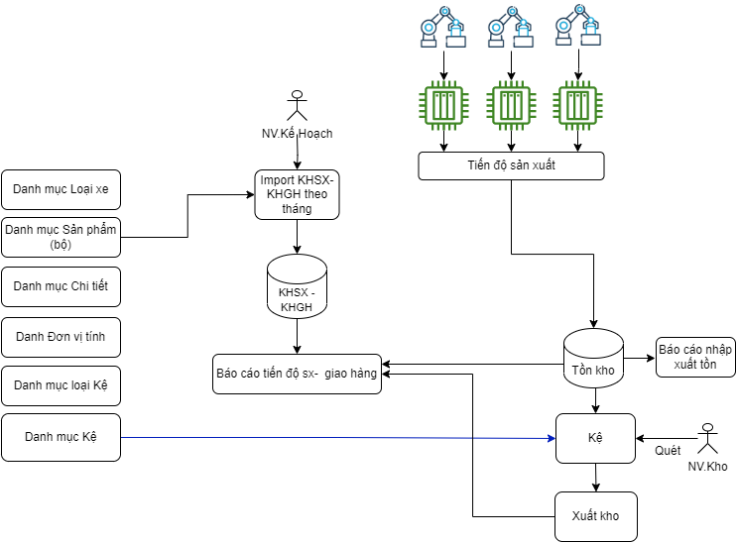
QUY TRÌNH PHẦN MỀM
Robot
PLC

Slide 4
DANH SÁCH CÁC MÀN HÌNH CHỨC NĂNG
Tên màn hình
Danh mục loại xe
Danh mục đơn vị tính
Danh mục chi tiết
Danh mục sản phẩm (bộ)
Danh mục loại kệ
Danh mục kệ
Kế hoạch (Import KHSX, xem lại KHSX)
Xác nhận xuất kho
Báo cáo nhập kho chi tiết
Báo cáo nhập kho theo bộ
Báo cáo tồn kho
Báo cáo tiến độ sản xuất, giao hàng theo kế hoạch
Báo cáo Xuất kho chi tiết
Báo cáo xuất kho theo bộ
Báo cáo nhập xuất tồn
Biểu đồ hiển thị tiến độ sản xuất – giao hàng

Slide 5
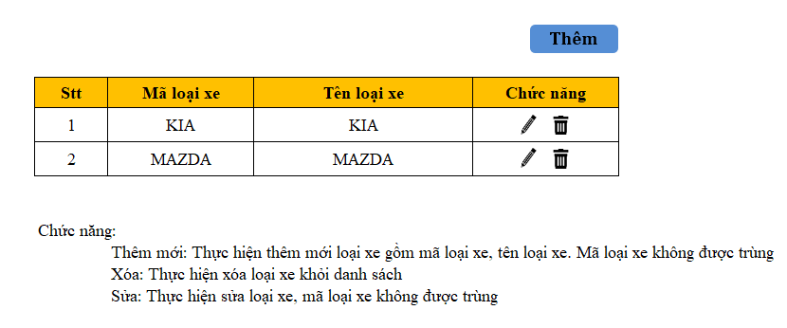
DANH MỤC LOẠI XE
Mục đích: Khai báo loại xe

Slide 6
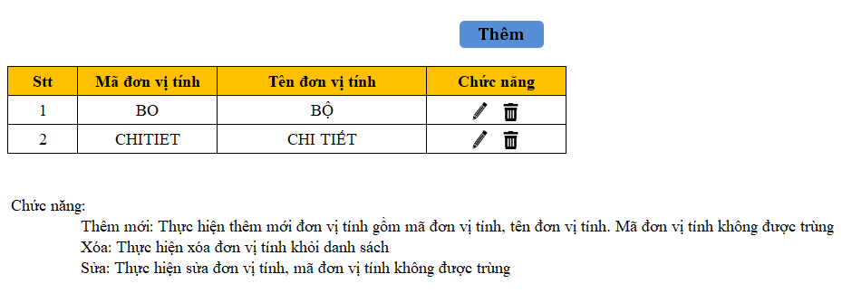
DANH MỤC ĐƠN VỊ TÍNH
Mục đích: Khai báo đơn vị tính

Slide 7
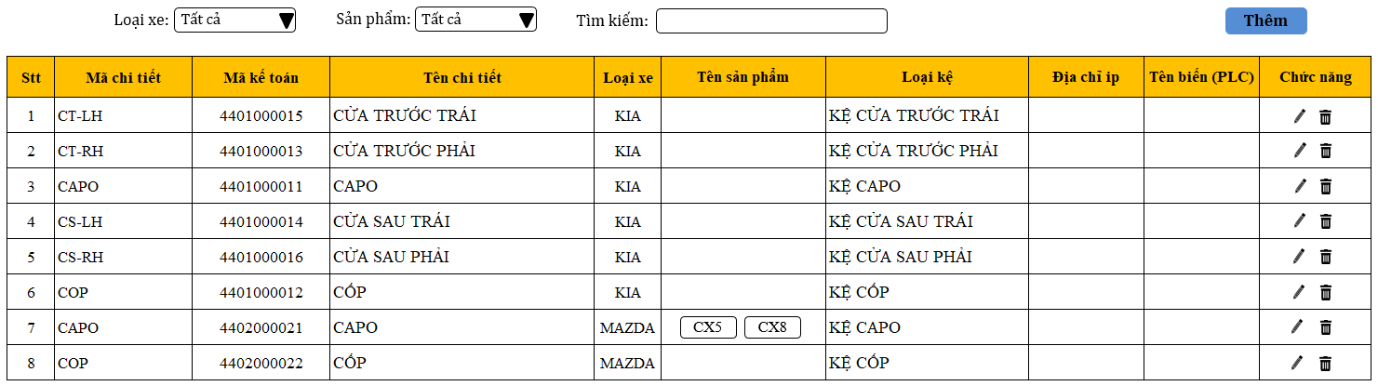
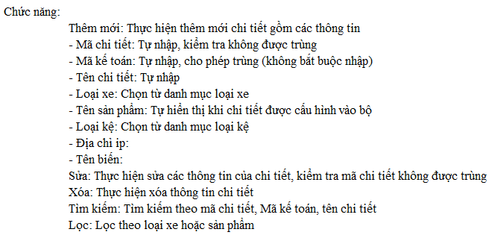
DANH MỤC CHI TIẾT
Mục đích: Khai báo chi tiết cho từng loại xe

Slide 8
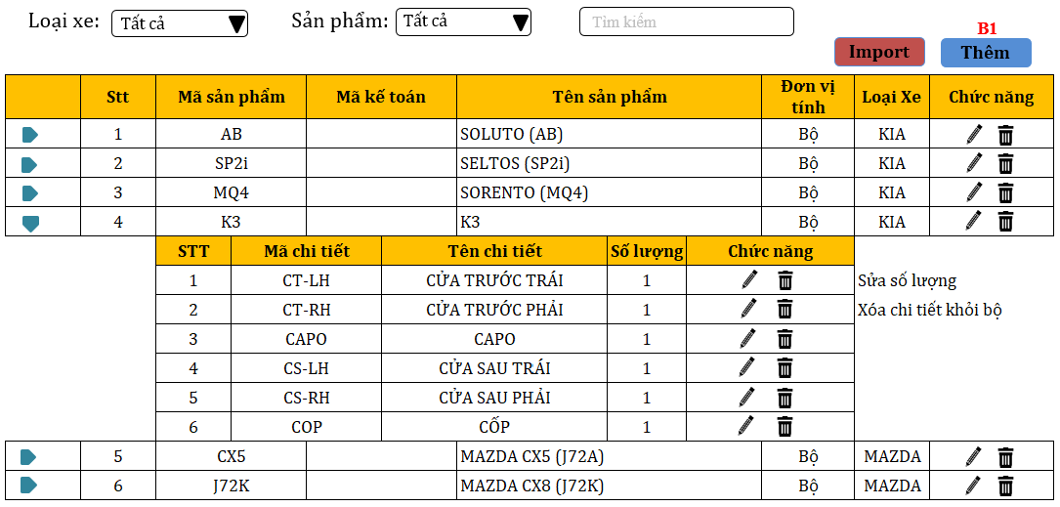
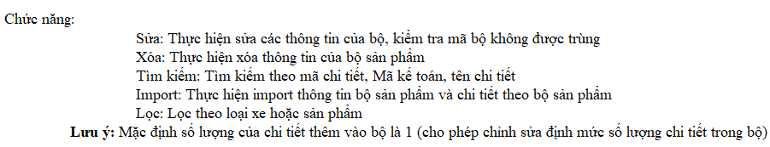

DANH MỤC BỘ SẢN PHẨM
Mục đích: Khai báo bộ sản phẩm và cấu hình chi tiết vào bộ sản phẩm

Slide 9
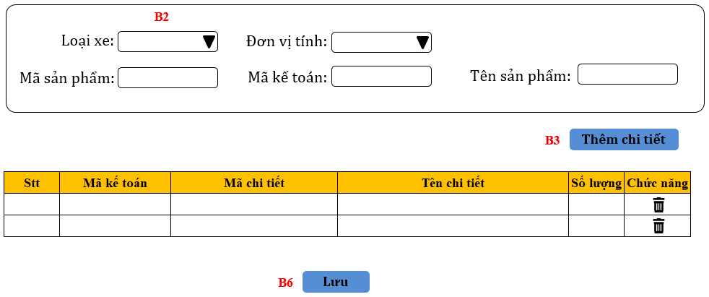
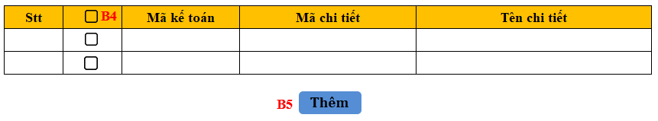
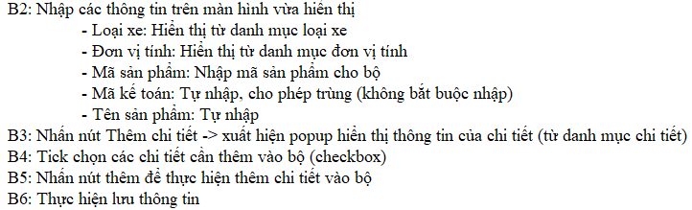
DANH MỤC BỘ SẢN PHẨM (tt)
popup

Slide 10
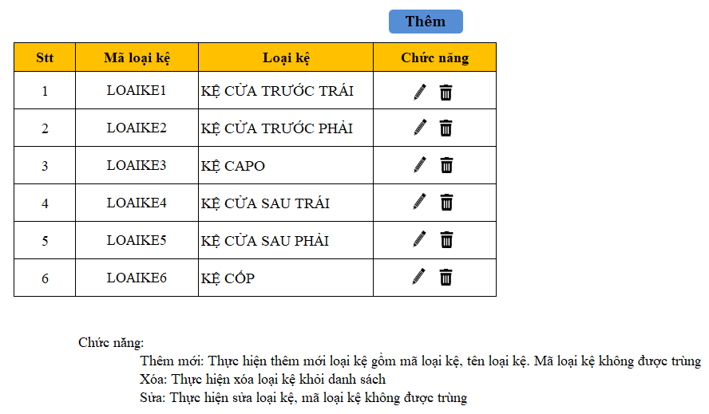
DANH MỤC LOẠI KỆ
Mục đích: Khai báo loại kệ

Slide 11
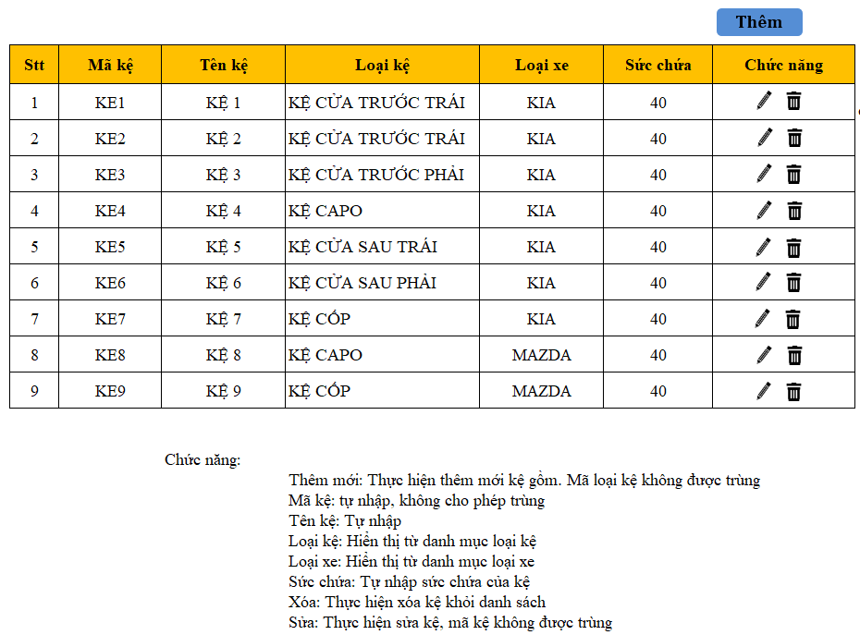
DANH MỤC TÊN KỆ
Mục đích: Khai báo tên kệ

Slide 12
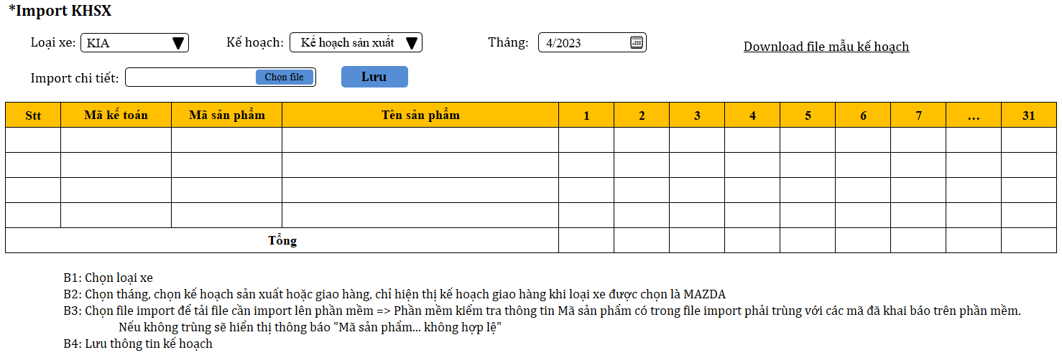
KẾ HOẠCH SẢN XUẤT IMPORT KẾ HOẠCH SẢN XUẤT
Mục đích: Khai báo kế hoạch sản xuất theo loại xe cho từng tháng để đối chiếu tiến độ sản xuất, giao hàng theo kế hoạch

Slide 13
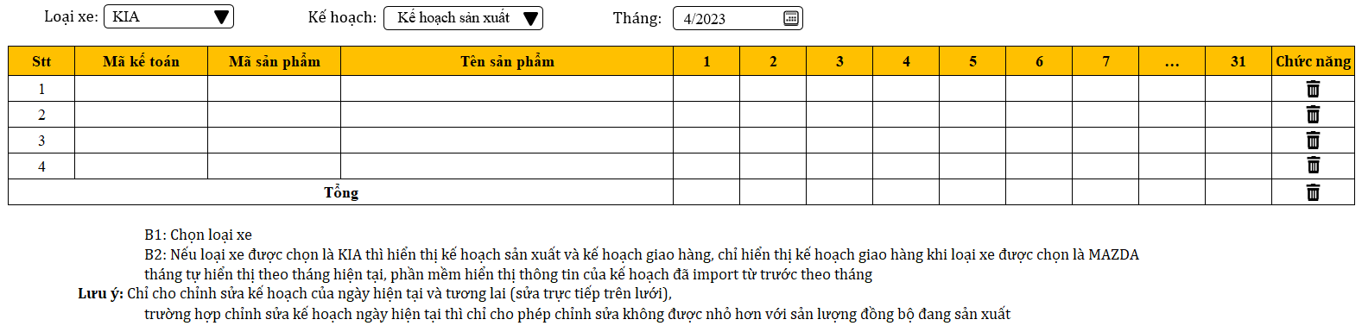
KẾ HOẠCH SẢN XUẤT XEM KẾ HOẠCH SẢN XUẤT
Mục đích: Xem lại kế hoạch sản xuất của loại xe theo từng tháng

Slide 14
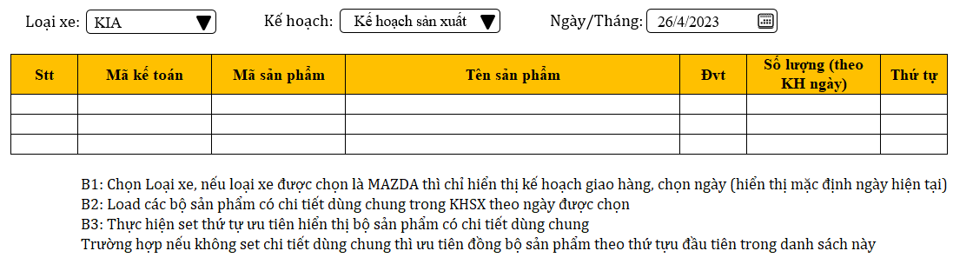
KẾ HOẠCH SẢN XUẤT KẾ HOẠCH ƯU TIÊN
Mục đích: Gán thứ tự ưu tiên đồng bộ cho sản phẩm

Slide 15
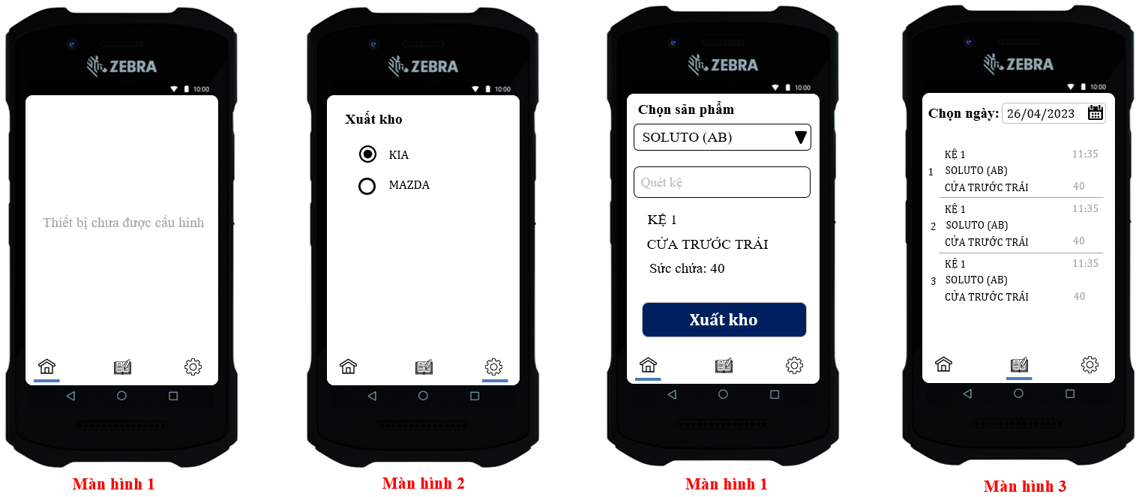
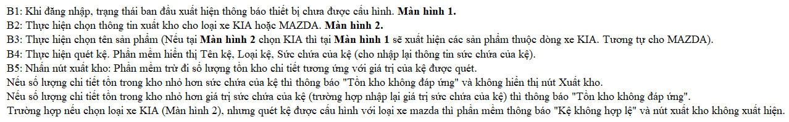
XÁC NHẬN TIẾN ĐỘ XUẤT KHO
Giờ xuất
Số lượng xuất

Slide 16
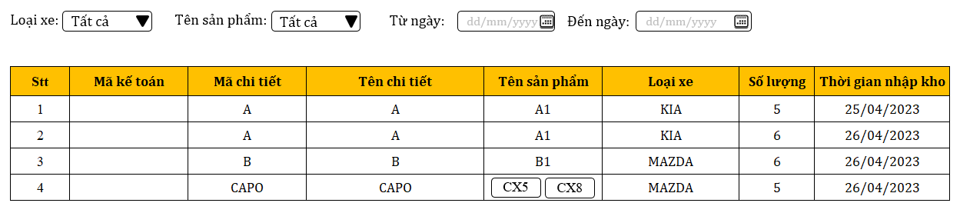
BÁO CÁO NHẬP KHO THEO CHI TIẾT

Slide 17
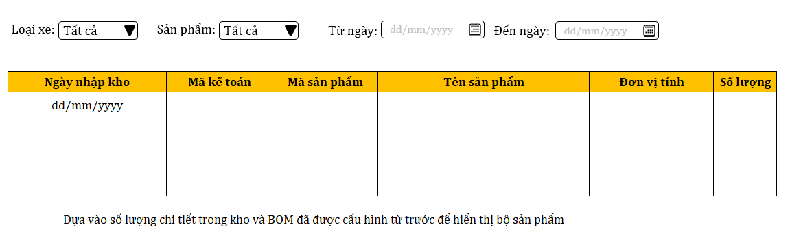
BÁO CÁO NHẬP KHO THEO BỘ

Slide 18
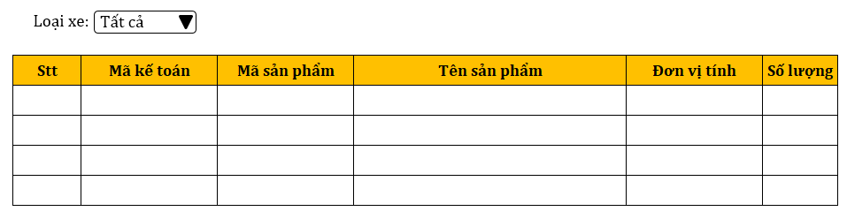
BÁO CÁO TỒN KHO (theo bộ)

Slide 19
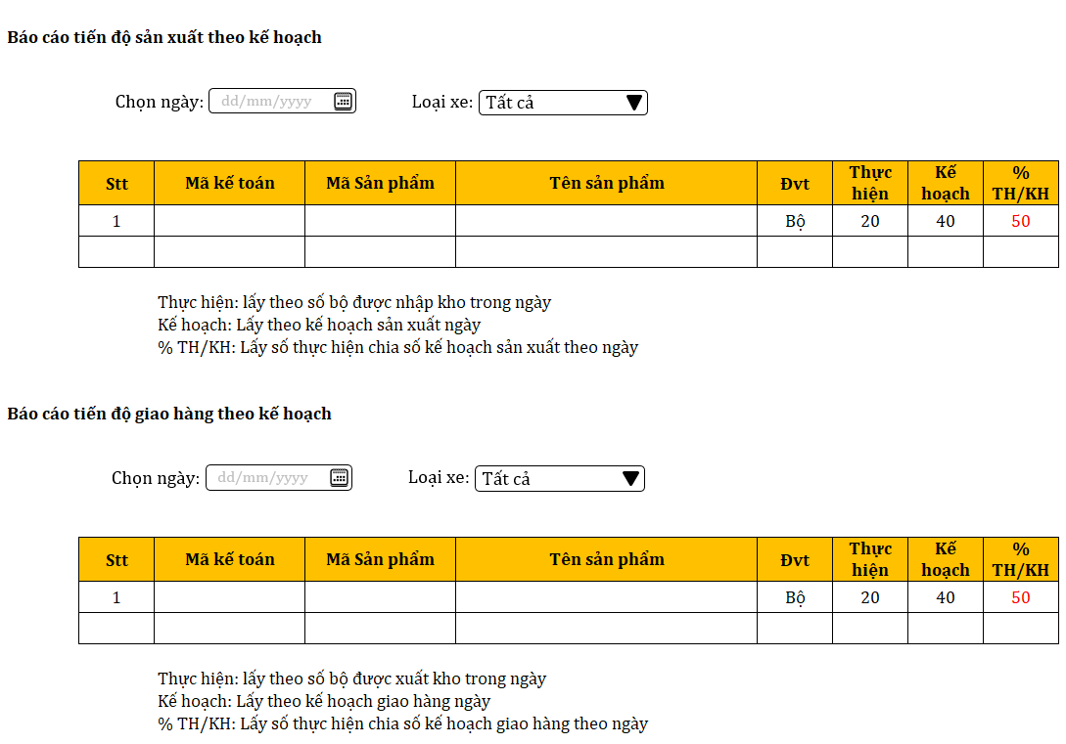
BÁO CÁO TIẾN ĐỘ SẢN XUẤT – GIAO HÀNG THEO KẾ HOẠCH

Slide 20
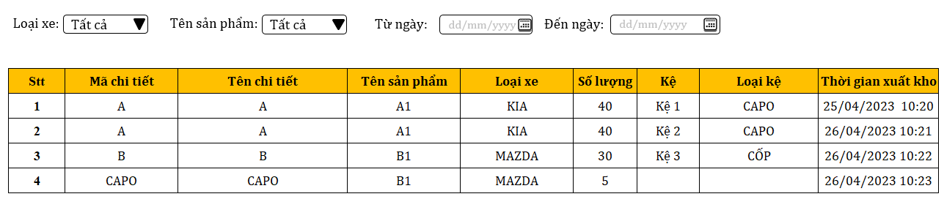
BÁO CÁO XUẤT KHO THEO CHI TIẾT

Slide 21
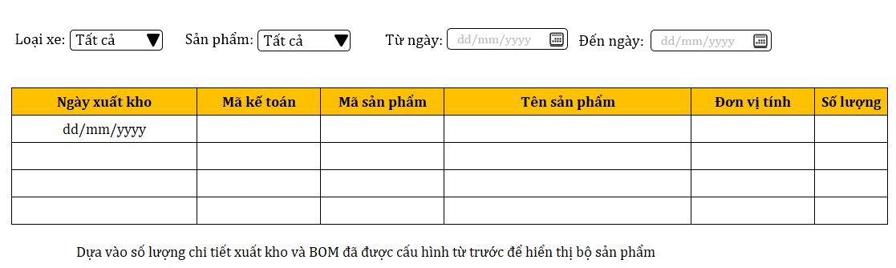
BÁO CÁO XUẤT KHO THEO BỘ

Slide 22
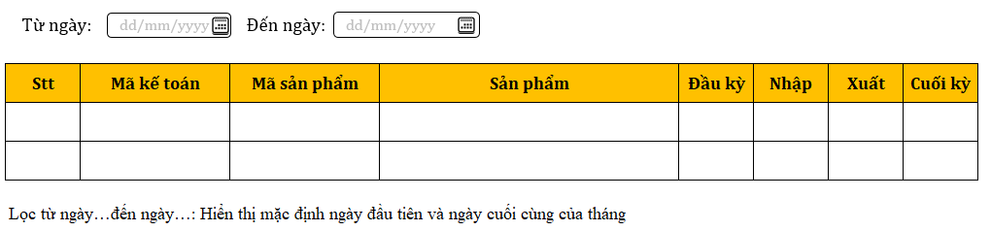
BÁO CÁO NHẬP XUẤT TỒN

Slide 23
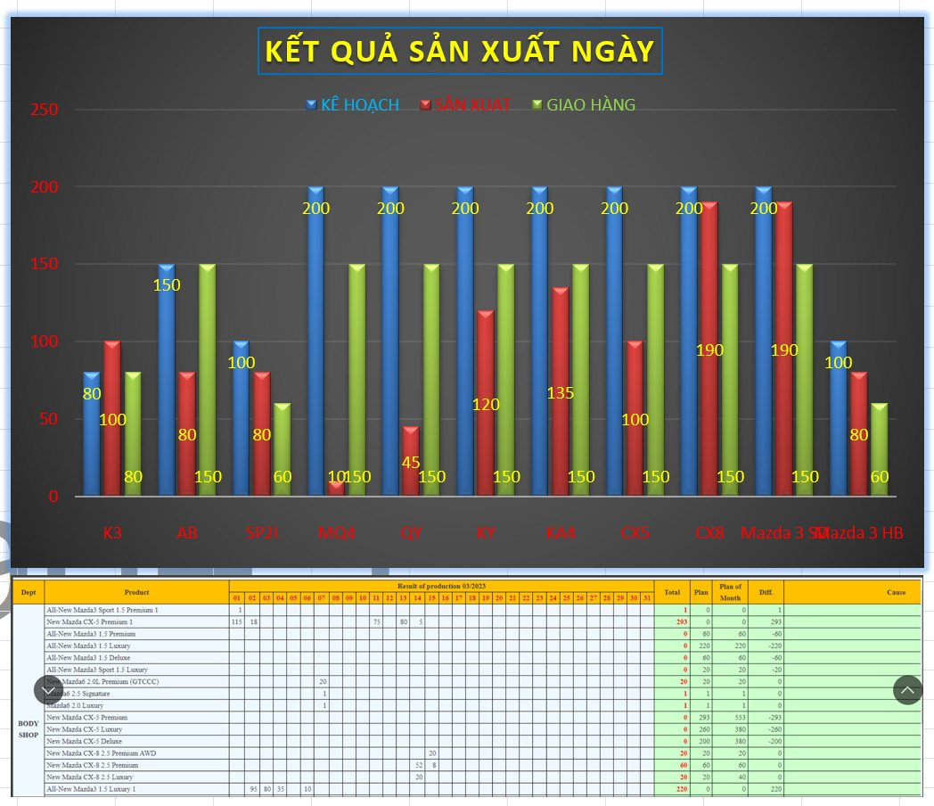
BIỂU ĐỒ HIỂN THỊ TIẾN ĐỘ SẢN XUẤT – GIAO HÀNG (theo ngày)

Slide 24
TRÂN TRỌNG CẢM ƠN

